Slide 2
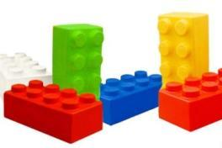
Методика компетентнісного навчання “Шість цеглинок”
Шість цеглинок – це ігри-завдання із набором з шести цеглинок LEGO DUPLO певних кольорів (червоного, помаранчевого, жовтого, зеленого, блакитного та синього кольорів). Навчання у грі розвиває:
Увага
Самоконтроль
Пам’ять
Ментальна
гнучкість
Мовлення
Мислення

Slide 3
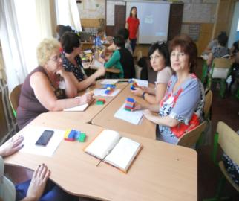
Поради педагогам:
Легкий старт;
гнучкість;
надання часу;
відкриті запитання;
свобода, самостійність;
повага думки;
заохочення до спілкування, до командної гри.

Slide 4
Завдання для груп:
Виберіть та виконайте
наступні
ігри-завдання з ЛЕГО:

Slide 5
Картка 1
«Художники»
(домальовування до розкладених цеглинок деталей;
театр тіней)
«Створи-домалюй»
«Домовляємося, міняємося, збираємо»
(За днями народження:
зима (синя цеглинка), весна (зелена),
літо (жовта),
осінь (помаранчева))

Slide 6
Картка 2
«Кольорові мешканці»
(святкуємо разом)
«Збудуй не скріплюючи»
(не скріплювати деталі штирями)
«Неіснуюча тварина»

Slide 7
Картка 3
«Міні-вежа»
«Скопіюй»
(за зразком)

Slide 8
Картка 4
«Сумний чи веселий»
(2 кольори, фантики)
“Так!” – “Ні!”
«Складаємо вирази»
1
+
3
-
2
=

Slide 9
Картка 5
«Прямі, криві, ламані лінії»
«Склади слова»
Краса
вітер
іній
тварини
кора
алфавіт
к
в
і
т
к
а

Slide 10
Гра «Буквоїд»:
д…рево
сонц…
тр…ва
А О Е У И І

Slide 11
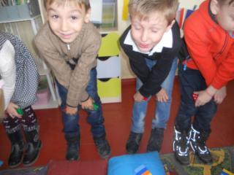
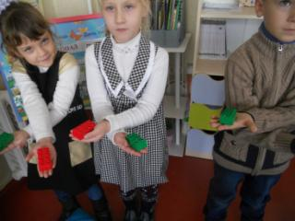
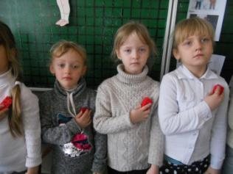
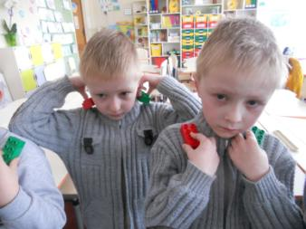
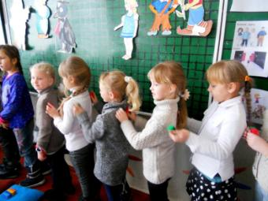
Ранкове коло з LEGO!!!

Slide 12
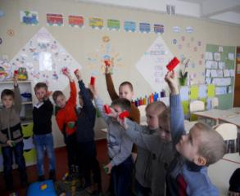
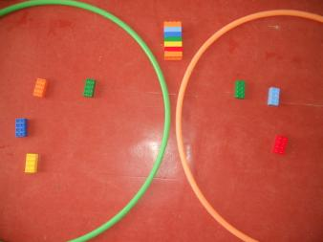
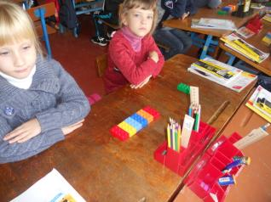
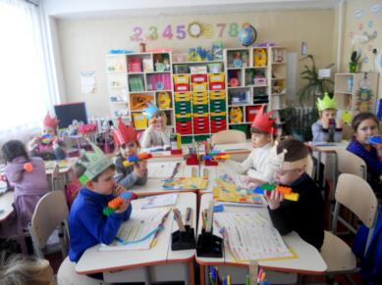
Цікава математика

Slide 13
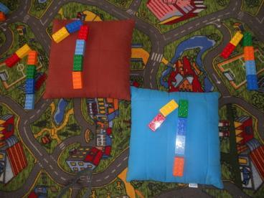
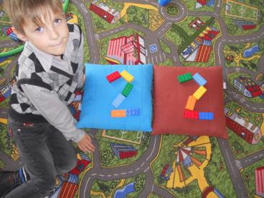
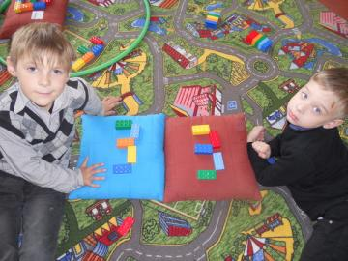
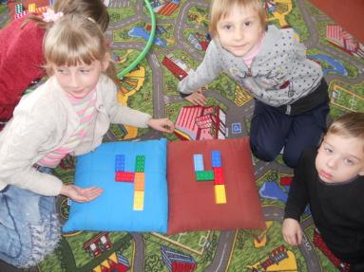
Цікава математика

Slide 14
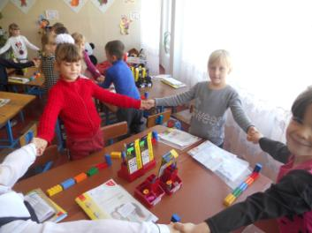
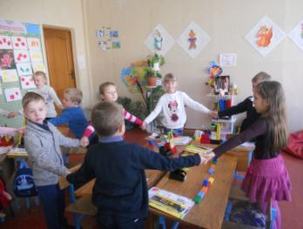
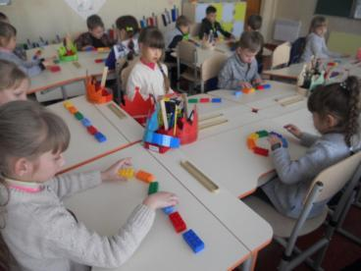
Робота з реченнями

Slide 15
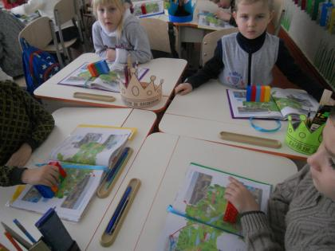
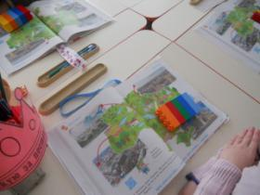
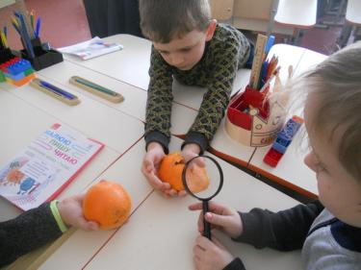
Я досліджую світ
Я - мандрівник
Я - дослідник

Slide 16
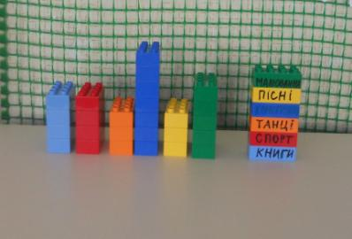
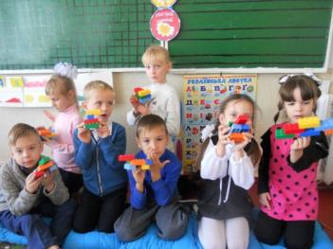
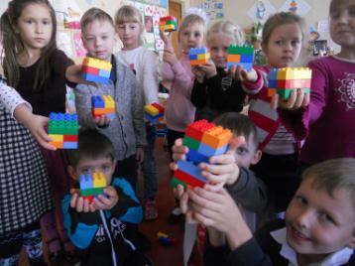
Моя улюблена справа –
конструювання
Діаграма з цеглинок

Slide 17
Настрій - ЧУДОВИЙ!

